Slide 1

Santé de la mère

Slide 2
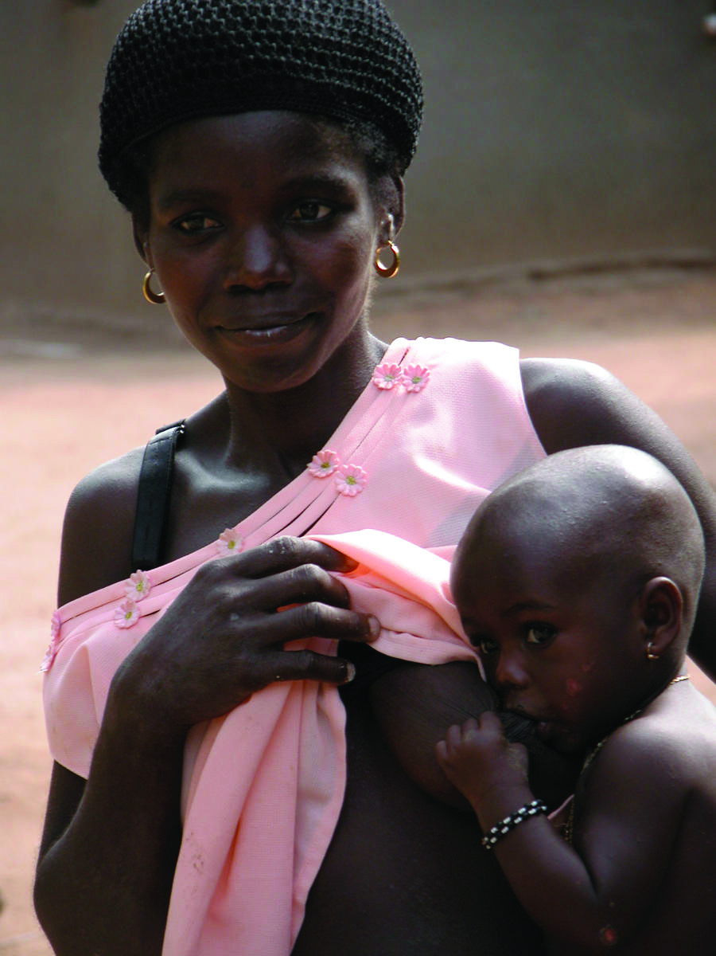
Soins prénatals
Accouchement et soins postnatals
Accès aux soins de santé
© 2005 Don Hinrichsen, Courtesy of Photoshare

Slide 3
Soins prénatals par un prestataire formé*
Pourcentage ayant eu des soins prénatals parmi les femmes qui ont eu une naissance vivante au cours des 5 dernières années
*Les médecins, les infirmières, les sages-femmes, les aides-soignantes, et las assistantes accoucheuses

Slide 4
Les visites prénatales: Quand et combien de fois?
48% des femmes se sont rendues en visite prénatale pour la première fois pendant le premier trimestre de grossesse comme cela est recommandé.
58 % des femmes ont eu au moins 4 visites comme cela est recommandé.

Slide 5
Composants des visites prénatales
81 % des femmes ont pris des suppléments de fer sous forme de comprimés ou de sirop durant leur dernière grossesse
75 % ont pris des médicaments contre les parasites intestinaux
64 % ont été informées des signes de complications de la grossesse
98 % ont eu leur tension vérifiée
81 % ont eu un prélèvement sanguin
94 % ont eu une analyse d’urine

Slide 6
Vaccination antitétanique
Les femmes protégées contre le tétanos néonatal sont celles qui ont reçu 2 injections au cours de la grossesse de leur dernière naissance
OU
au moins 2 injections, la dernière au cours des 3 années ayant précédé la dernière naissance
OU
3 injections, la dernière au cours des 5 années ayant précédé la naissance

Slide 7
Vaccination antitétanique
70 % des dernières naissances ont été protégées contre le tétanos néonatal.
60 % des femmes ont reçu au moins deux injections antitétaniques durant leur dernière grossesse.

Slide 8
Soins prénatals
Accouchement et soins postnatals
Accès aux soins de santé
© 2005 Don Hinrichsen, Courtesy of Photoshare

Slide 9
Lieu de l’accouchement
Pourcentage de naissances vivantes des 5 dernières années
Notes:
9

Slide 10
Accouchements assistés par
un prestatire formé*
84 % des naissances vivantes ont été assistées par un prestataire forme*
*Les médecins, les infirmières, les sages-femmes, les aides-soignantes, et las assistantes accoucheuses sont considérés comme des prestataires formé.
Pourcentage de naissances

Slide 11
Accouchements assistés par département
Alibori
44 %
Atacora
68 %
Borgou
68 %
Bénin: 84 %
Donga
74 %
Collines
89 %
Pourcentage de naissances assistées par un prestataire forme*
Zou
96 %
Plateau
75 %
Couffo
86 %
*Les médecins, les infirmières, les sages-femmes, les aides-soignantes, et las assistantes accoucheuses sont considérés comme des prestataires formé.
Mono
94 %
Ouémé
98 %
Atlantique
92 %
Littoral
98 %

Slide 12
Accouchements assistés par niveau d’instruction
Pourcentage de naissances assistées par un prestataire formé*
*Les médecins, les infirmières, les sages-femmes, les aides-soignantes, et las assistantes accoucheuses sont considérés comme des prestataires formé.

Slide 13
Soins postnatals
32 % des femmes ont reçu des soins postnatals moins de quatre heures après l’accouchement.
51 % des femmes ont reçu des soins postnatals dans les deux jours qui ont suivi l’accouchement.
32 % des femmes n’ont effectué aucune visite postnatale.

Slide 14
Tendances de la santé maternelle

Slide 15
Soins prénatals
Accouchement et soins postnatals
Accès aux soins de santé
© 2005 Don Hinrichsen, Courtesy of Photoshare

Slide 16
Accès aux soins de santé
69 % de femmes ont cité, au moins, un problème rencontré d’accès aux soins de santé quand elles sont malades.

Slide 17
Problèmes d’accès aux soins de santé
Pourcentage de femmes qui
ont déclaré avoir rencontré certains problèmes

Slide 18
Principaux résultats
86 % des femmes reçoivent des soins prénatals par un prestataire formé
87 % des femmes accouchent dans un établissement de santé; 13 % accouchent à la maison ou autre
84 % des naissances vivantes ont été assistées par un prestataire formé
32 % de femmes n’ont effectué aucune visite postnatale

